Slide 1
用Web实现HTTP(S)代理
——受GAppProxy启发
信息安全国家重点实验室
杨文博(solrex)
http://solrex.cn

Slide 2
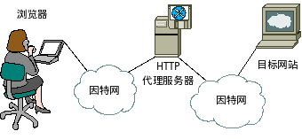
HTTP代理服务器

Slide 3
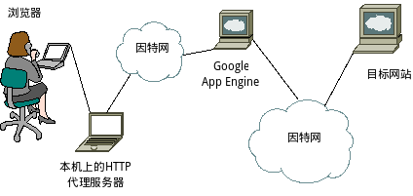
GAppProxy项目
——使用GAE实现HTTP代理

Slide 4
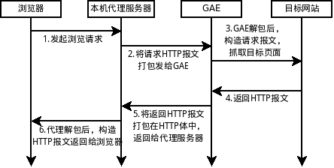
GAppProxy工作流程

Slide 5
GAppProxy优缺点
优点：
  像一般的HTTP代理服务器一样工作
    与通常的网页代理相比，能维持HTTP会话，能正确处理所有页面元素(css,js等)
缺点：
  GAE限制网页请求、响应大小(1MB)和流量
  GAE限制对部分Google自有站点的抓取
  GAE限制对某些HTTP Header的修改
    Host, Referer, Vary, Via, X-Forwarded-For
    无法伪装成一个一般用户

Slide 6
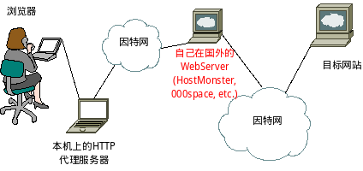
一般化的HTTP Proxy over Web

Slide 7
实现要点
HTTP Header处理
  Cookie和Set-cookie域，维持会话的关键
  Location，页面重定向处理
文本内容隐藏
  文本内容的压缩或加密
代理服务器和Web Server的私有协议
  定义报文中哪些是URL，哪些是Header，哪些是Data，哪些有加密或压缩

Slide 8
HTTPS?

